Slide 1
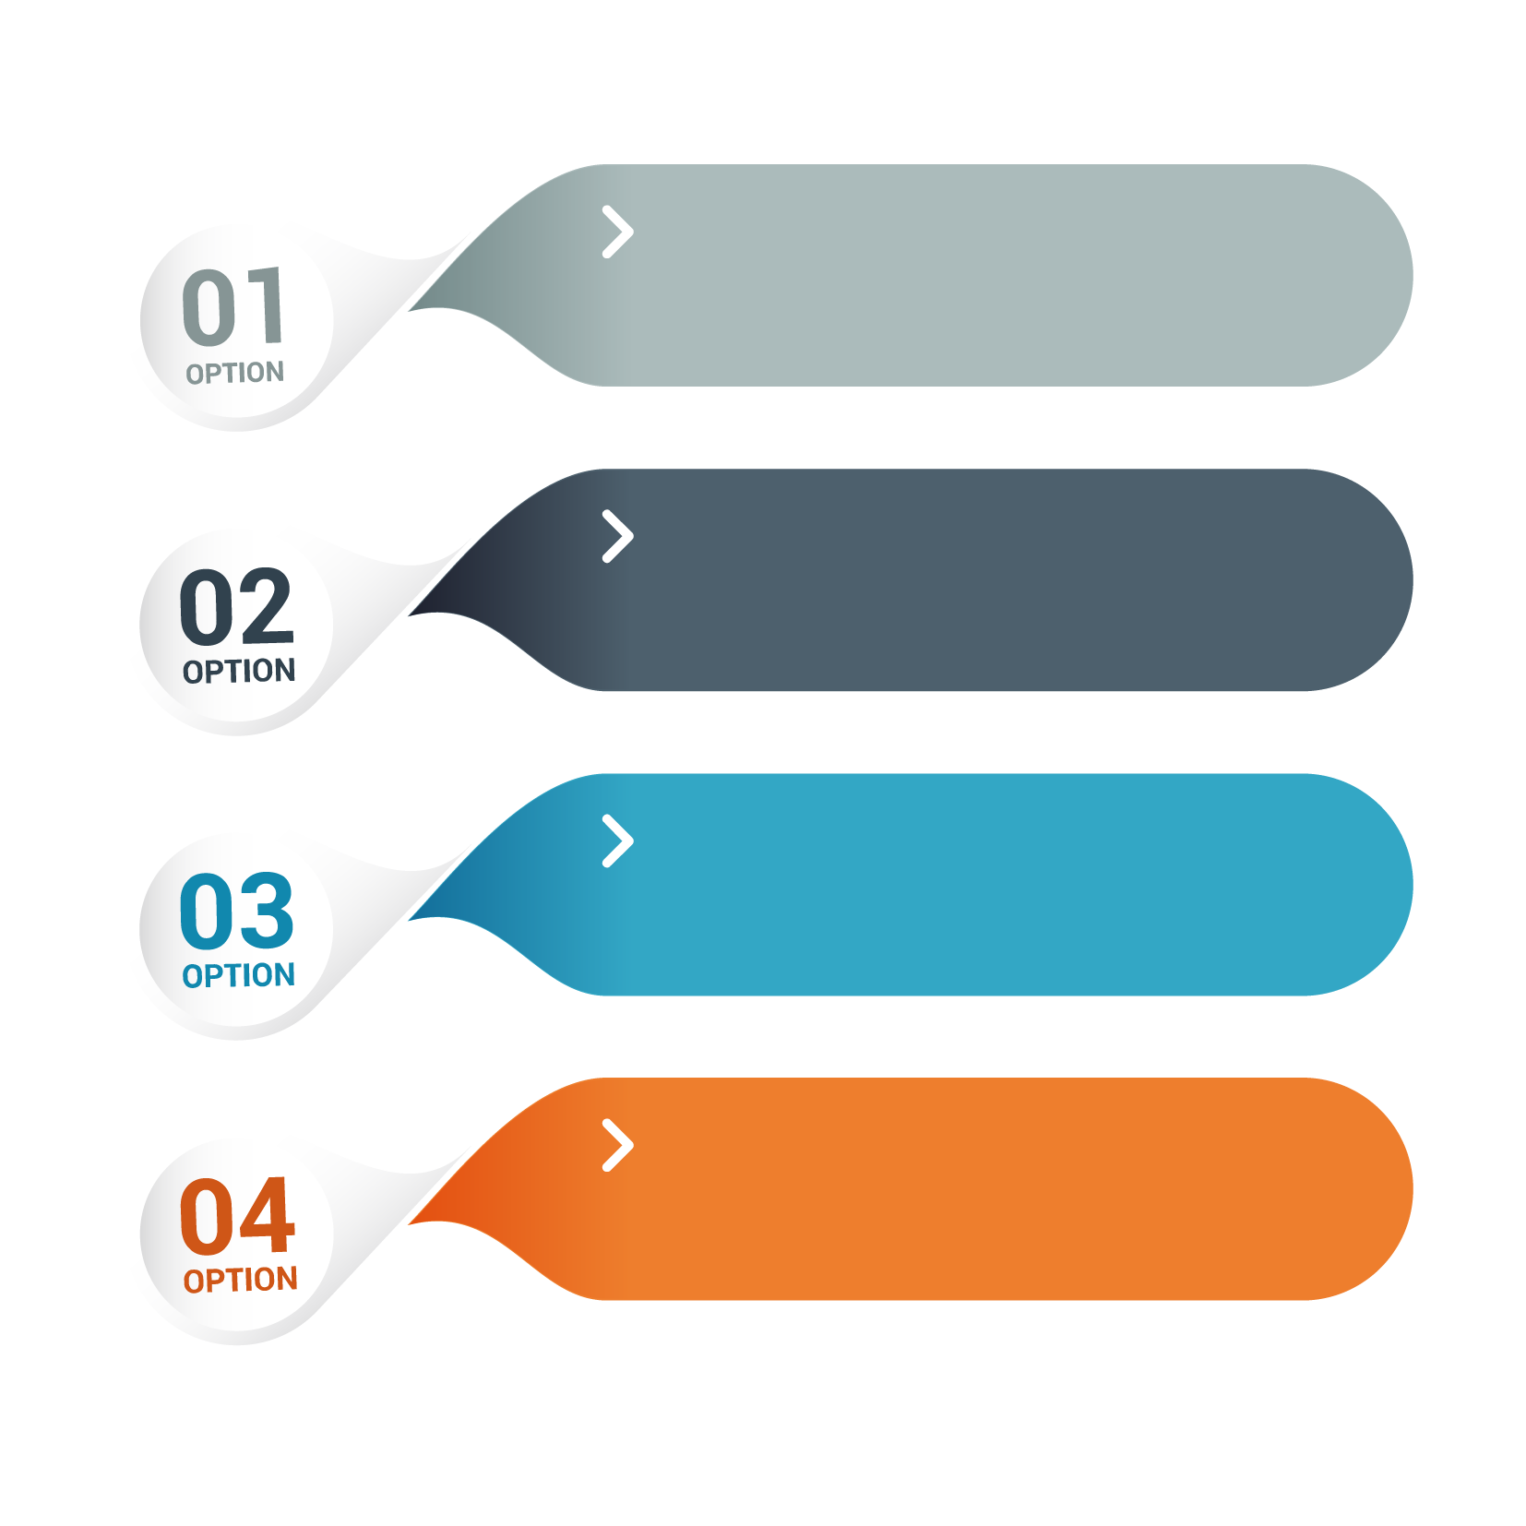
競賽時程
2021
ZERO HUNGER 黑客松 技職盃全國大賽
區域賽報名窗口
規劃事項

Slide 2
黑客松競賽時程
各基地以實作工坊形式，辦理「破冰組隊與實作」
分區賽至少規劃70隊可同時競賽之場域
依教育部指導除參賽隊伍數外，本屆黑客松以提昇參賽校數為目標
各區域賽評選至多30隊
晉級全國決賽
報名
破冰組隊
與實作
全國賽
成果展
公佈晉級全國賽名單
分區賽
分區
說明會
即日起~ 110/04/19 (一)17:00
北區110/03/04 中區110/03/19 南區110/03/12
110/04/17 (六)
110/04/24(六) 110/04/25(日)
110/05/12 (三)
110/05/29(六) 110/05/30(日
110/09/01 ~ 110/12/31

Slide 3
競賽主題
以聯合國《翻轉我們的世界：2030 年永續發展方針》 第2項「ZERO HUNGER」為競賽主題
分區賽及全國賽之競賽題目，於競賽當日抽籤公佈

Slide 4
參賽資格
國內技專校院在學學生，需檢附在學證明文件
團隊人數至多3人（不限同所學校），每人限報名1隊
接受個人報名參賽(需完成「破冰組隊與實作」)
http://www.makerthon.nkust.edu.tw

Slide 5
區域賽報名窗口
北部-臺北
臺科大_微型車庫創業基地
黃敬欣 專員
(02)2730-1244
starelle1221@mail.ntust.edu.tw
南部-高雄
高科大_創夢工場
黃婷淇 副理
(07)601-1000#38202
羅乙玲 助理
(07)601-1000轉38206
2021makerthon@gmail.com
中部-臺中
勤益科大_智慧台中創客基地
賴玟錦 助理
(04)23924505分機2477
LWJ@ncut.edu.tw

Slide 6
分區說明會辦理時間
區分三地區不同時間辦理
北部：110/03/4(四)
中部：110/03/19 (五)
南部：110/03/12 (五)

Slide 7
競賽當日議程
時間 |  | 活動內容
109 4/25 (日) | 07:30-8:30 | 報到及早餐時間
 | 08:30-10:00 | 開始作業
 | 10:00-10:20 | 點心時間/創作時間
 | 10:20-12:00 | 創作時間
 | 12:00-13:00 | 午餐時間
 | 13:00-13:30 | 最後衝刺
 | 13:30-17:00 | 隊伍上台成果展示/簡報
 | 17:00-17:30 | 評審討論
 | 17:30-18:30 | 閉幕/頒獎/大合照
 | 18:30~ | 賦歸
時間 |  | 活動內容
110 4/24 (六) | 08:30-09:00 | 報到 & 相見歡
 | 09:00-09:40 | 開場 & 來賓致詞 & 大合照
 | 09:40-10:00 | 抽題/技術人員說明
 | 10:00-12:00 | 開始作業
 | 12:00-13:00 | 午餐時間
 | 13:00-15:30 | 創作時間
 | 15:30-16:00 | 下午茶
 | 16:00-18:30 | 創作時間
 | 18:30-19:30 | 晚餐時間
 | 19:30~21:30 | 宵夜/創作時間
 | 21:30~ | 休息
09：00前：初版簡報上傳截止
09：00-10：00評審初審
10：00-12：00評審實地審查
13：00前：最終版簡報上傳截止
19:00-21:00 盥洗時間

Slide 8
關於本屆競賽競賽主題
本屆大賽引用聯合國《翻轉我們的世界：2030 年永續發展方針》，第2項「ZERO HUNGER」作為競賽主題，引導學生進行創意發想、社會設計與原型實作

Slide 9
分區賽採網路報名，並由各分區賽主辦學校選拔30隊晉級全國賽
請各分區主辦學校依場域規劃最大參賽容量：７０隊。
請各分區主辦學校通知報名團隊於110/4/17(六)參加「破冰組隊與實作」課程。
黑客松分區賽報名截止時間訂於110/4/19(一)17：00，請各校於報名時間截止時，立即關閉報名系統。

Slide 10
分區賽採網路報名，並由各分區賽主辦學校選拔30隊晉級全國賽
分區賽預計各選出30組團隊晉級(獲獎及入選隊伍，棄權不遞補)參加全國競賽，
(1)70隊以上參賽，取30隊晉級
(2)不足70隊取3/7晉級
(3)各分區晉級隊伍數須高於25隊
(4)實際晉級團隊名額授權分區競賽辦理單位視競賽結果進行微調(至多加 2隊)，至多30隊晉級。

Slide 11
分區賽採網路報名，並由各分區賽主辦學校選拔30隊晉級全國賽
分區賽隊伍如遇不可抗力因素，造成110/4/24(六)09:00隊友無法報到時，基於公平原則，獲分區主辦單位同意，該組得更換隊友參賽(至少1人需為原報名隊員)
晉級團隊於110/5/6(四)前受理決賽隊員調整(至少1人須為原隊員)。請各分區賽主辦學校於110/5/11(二)前，函文本校報名晉級全國決賽團隊名冊，110/5/12(三)公告晉級隊伍。

Slide 12
各分區於110/4/17辦理「破冰組隊與實作」課程
活動以學生組隊或個人進行報名，個人報名者需於各分區辦理「破冰組隊與實作」時加入其他參賽團隊或另組參賽隊伍
參賽隊伍若超出各區競賽容納數(至少70隊)，請於「破冰組隊與實作」課程後，由分區賽主辦單位採統一公開抽籤方式選出正式參賽團隊，未中籤之隊伍可鼓勵媒合至其他分區參賽
以「個人報名」方式參賽者，若未參加「破冰組隊與實作」課程，取消其參賽資格

Slide 13
分區賽及全國賽評選委員邀請對象
為求公平性，區域賽及總決賽皆排除學界代表，以產、官、研或長期致力創客運動的達人為主要成員組成評審團
以技術、設計、創意、簡報、創造價值等五大指標評比所有參賽隊伍
另設評審團大獎及最佳人氣獎(「一隊三票、記名投票、可放棄投票」方式辦理)

Slide 14
競賽執行相關細節
超過報到時間處理方式?
一律以9:00為報到截止時間
進出競賽會場是否需有相關檢查動作?
以信任參賽學生為原則，報到及進出競賽會場皆無需檢查行李，唯9:00-21:00間離開競賽會場者，需向主辦單位報備

Slide 15
競賽執行相關細節
設備/機台、工坊場域開放時間?
活動除21:00-08:00期間不開放，餘開放競賽團隊使用，並建立公平之使用機制，預計限定團隊使用次數及時間。
競賽現場提供：
材料：主辦方提供有限材料。
設備：3D印表機、雷射切割機（團隊可自行攜帶筆記型電腦、手機、及有助於完成作品的設備）。
另參賽團隊可自帶材料，但材料限未加工之素材、未組裝之零件或單一功能未組裝之擴充模組等。

Slide 16
競賽執行相關細節
分區賽評審委員審查方式
第一階段：「書面及現場觀察」
評審委員先以書面（初版簡報資料）+現場各組實地審查方式，對所有參賽隊伍及作品做初步了解，評審不提供團隊建議。
初版簡報預計審查時間：4/25（日）9：00-10：00
每組須在4/25（日）上午9:00前上傳初版簡報（4頁內），供評審於第一階段評審時參考。
現場各組實地審查預計時間：4/25（日） 10：00-12：00
評審將至每組座位區進行，每組有2兩分鐘時間說明，可用簡報或以作品直接簡介。

Slide 17
競賽執行相關細節
分區賽評審委員審查方式
第二階段：「成果報告」決選晉級全國賽隊伍 （評選３０隊）
最終版簡報上傳截止時間：4/25（日）13：00以前完成
現場各組進行上台簡報時間：4/25（日） 13：30-17：00
每組有2分鐘，不進行答詢，第一組簡報時，下三組進行準備。
人氣獎投票時間：17:00-17:30）

Slide 18
分區賽
編號 | 獎項名稱 |  | 獎金、獎盃 | 評分標準
1 | 評審團大獎 (1隊) |  | 新台幣50,000元、獎狀每人1只 | 技術、設計、創意、簡報及創造價值5項分數加總最高者
2 | 單項項目 | 最佳技術獎 (1隊) | 新台幣5,000元、獎狀每人1只 | 技術單項分數最高者
 |  | 最佳創意獎 (1隊) | 新台幣5,000元、獎狀每人1只 | 創意單項分數最高者
 |  | 最佳簡報獎 (1隊) | 新台幣5,000元、獎狀每人1只 | 簡報單項分數最高者
 |  | 最佳設計獎 (1隊) | 新台幣5,000元、獎狀每人1只 | 設計呈現單項分數最高者
 |  | 最佳創造價值獎 (1隊) | 新台幣5,000元、獎狀每人1只 | 創造價值呈現單項分數最高者
 |  | 最佳人氣獎 (1隊) | 新台幣5,000元、獎狀每人1只 | 由參賽團隊相互投票，獲最高票者
3 | 佳作 (10隊) |  | 新台幣2,000元、獎狀每人1只 | 技術、設計、創意、簡報及創造價值5項分數加總依高低排序，扣除評審團大獎及單項項目獲獎團隊，選出佳作10名。
4 | 入選 (13隊) (可依評審團決議缺額晉級) |  | 獎狀每人1只 | 除前揭評審團大獎、單項項目獲獎團隊及佳作外，另由主辦單位依技術、設計、創意、簡報及創造價值5項評分項目分數加總後依分數高低選出若干團隊。
獎狀：由各分區賽主辦學校製作寄發
獎金：於全國賽開幕當日現場簽收領據

Slide 19
全國賽
編號 | 獎項名稱 |  | 獎金、獎盃 | 評分標準
1 | 評審團大獎 (1名) |  | 新台幣200,000元 獎盃1座、獎狀每人1只 | 技術、設計、創意、簡報及創造價值5項分數加總最高者
2 | 單項項目 | 最佳技術獎 (1隊) | 新台幣20,000元 獎盃1座、獎狀每人1只 | 技術單項分數最高者
 |  | 最佳創意獎 (1隊) | 新台幣20,000元 獎盃1座、獎狀每人1只 | 創意單項分數最高者
 |  | 最佳簡報獎 (1隊) | 新台幣20,000元 獎盃1座、獎狀每人1只 | 簡報單項分數最高者
 |  | 最佳設計獎 (1隊) | 新台幣20,000元 獎盃1座、獎狀每人1只 | 設計呈現單項分數最高者
 |  | 最佳創造價值獎 (1隊) | 新台幣20,000元 獎盃1座、獎狀每人1只 | 創造價值呈現單項分數最高者
3 | 最佳人氣獎 (1隊) |  | 新台幣20,000元 獎盃1座、獎狀每人1只 | 由參賽團隊相互投票，獲最高票者
4 | 佳作(5隊) |  | 新台幣6,000元 獎牌1面、獎狀每人1只 | 技術、設計、創意、簡報及創造價值5項分數加總依高低排序，扣除評審團大獎及單項項目獲獎團隊，選出佳作5名。

